Slide 1
创新客户端开发架构
爱奇艺PC端软件再次华丽蜕变
段 金辰 (Kingcean Tuan)
Notes:
本幻灯片由 段金辰 于2018年9月份制作。

Slide 2

关于演讲者
段 金辰 (Kingcean Tuan)
爱奇艺 产品技术中心 客户端技术部 研究员，前端研发团队负责人。
曾任职伊斯曼柯达、微软、阿里巴巴等世界知名公司。
拥有10年以上全职软件开发经验，涉猎云端、网络前端、企业级服务、分布式、客户端（包括桌面与手机）、后端、IoT、类库等众多专业领域。
在用户体验设计领域也富有经验。
Notes:
段金辰（Kingcean Tuan），爱奇艺研究员，前端研发团队负责人。
拥有超过10年的全职软件研发经验，此前曾分别在（按时间倒序）阿里巴巴任职技术专家、微软任职SDE、伊斯曼柯达任职UX Development Lead 等，专长于库、云端、前端（含混合移动端）、企业端（On-premises）、桌面端、后端等的架构和开发，以及分布式、信息安全、数据流等。

Slide 3
摘要
爱奇艺是国内领先的视频平台，其 PC 客户端拥有极大规模的日活跃用户量，并承载着大量信息资源，需进行合理适当的分发。
秉承着悦享品质的理念，对内容的呈现速度和更新频次有非常高的要求。同时，对软件的更新要求及时，但又希望不要打断用户。
基于 Web Native 的开发，解决了性能、开发、更新等诸多关系之间的平衡。
通过提出并大规模应用爱奇艺 XCard 等技术，在保持用户使用品质的前提下，大幅提升运营等对内容和版式等的充分控制能力和响应速度，同时保证未来的业务适应和扩展能力。
Notes:
看着大家在移动端玩得风生水起，传统的PC端仍旧有它不可或缺的存在理由，无论是面向企业办公，还是打造顶级娱乐和游戏，我们都会一如既往地继续投资PC端软件的研发。然而，由于一些开发和发布的模式原因，以及历史惯性所致，导致传统PC端软件在产品迭代上略显迟缓。有什么办法来解决这个问题吗？解决这个问题的过程本身，又会遇到什么新的问题吗？
占据极大桌面市场份额的爱奇艺PC端软件，用其经验证明，我们完全可以自行创造一条更符合当下互联网时期所应有的道路。利用 Web Native 技术，我们获得了以下好处。
得益于类 Web 开发技术，我们在软件开发过程更为迅速，从而实现真正意义上的快速迭代，界面调试也更为简单。
由于打包更为轻便，快速分发成为可能。只需将打包后的程序集部署在线上，客户端即可自动替换本地，如此简洁的更新方式直接促成高效率，而且不会产生阻断式体验。
由于界面呈现等技术直接转译/映射为原生代码，且程序集运行于本地，效率远高于 Web 应用，与本地 Native 程序无限接近。
在实现这一切的时候，由于其本身的特殊性，还会遇到一些传统客户端程序和普通 Web 应用不一定会遇到的问题，因此也需要针对性的逐一解决。
传统应用程序对于会话中上下文的依赖性，要远高于 Web 应用，因此，整个PC端软件的大部分核心功能，被设计为一个单页面应用是非常重要的，考虑到应用程序本身的规模可能较大，良好的路由和架构显得尤为重要。
在设计整体架构时，应当尽可能对其中各页面进行抽象处理，提升页面各模块的可复用性，并确保各页面和较大展示模块中，拥有极高的配置能力，从而为日后的运营更新提供更为灵活的施展空间，并由此可以大幅精简因页面多样性而带来的业务代码量。
注意对底层接口调用封装的通用性，并尽可能将业务逻辑放在 Web Native 层处理，以避免因接口开放不足而造成仍需升级底层框架。
由此，一个兼具Web和Native有点的PC端软件，也就应运而生了。

Slide 4
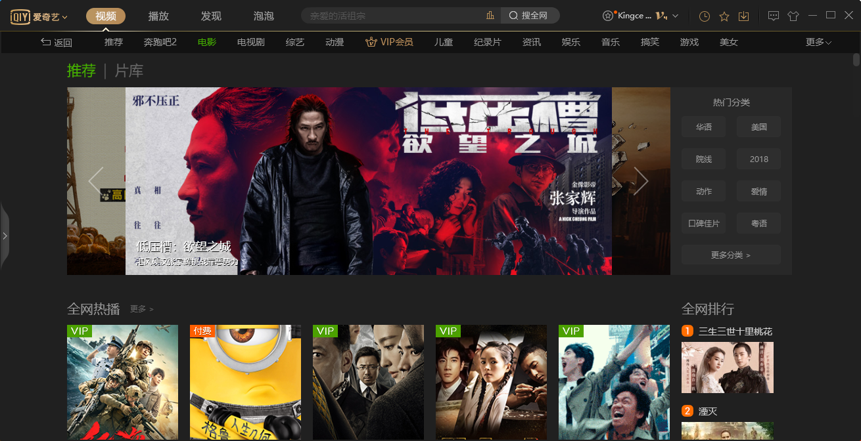
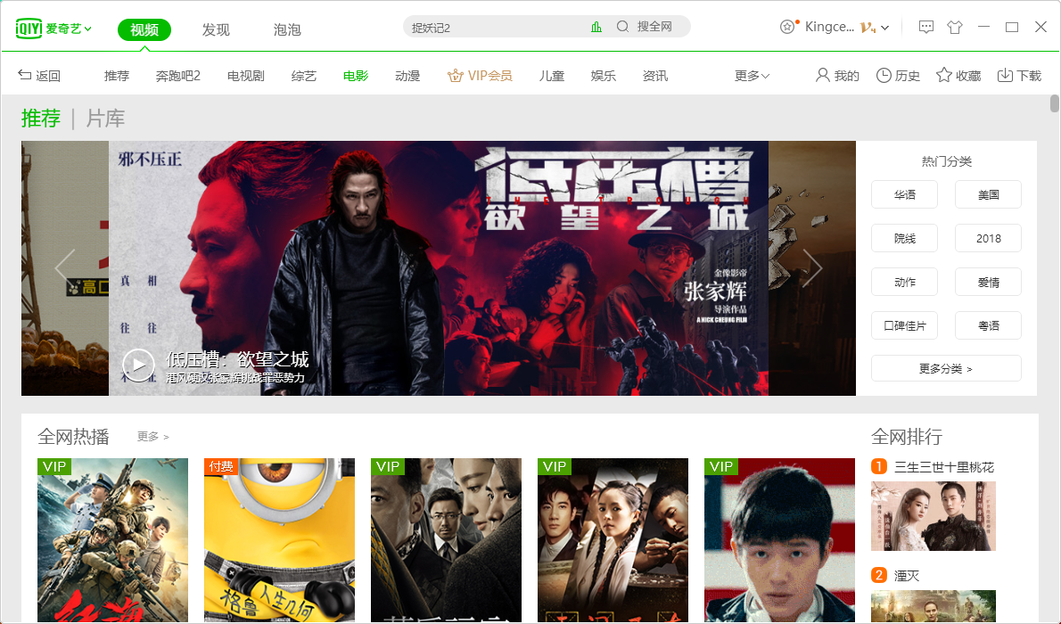
爱奇艺 PC 客户端
Notes:
爱奇艺PC客户端包括青春版和经典版两款，两款实质共享相同的前端代码库。

Slide 5
面临的挑战

Slide 6


快速迭代
VS
互联网行业
对产品迭代速度的苛求
传统 PC 端软件
更新速度较慢，且会导致对用户当下使用的干扰，或是会存在常驻后台更新机制，总体体验较差。
Notes:
互联网时代，对软件更新的速度和模式提出了更为苛刻的要求，传统PC端软件已较难应付此挑战。

Slide 7

功能 + 性能
纯 Web 技术（B/S 架构）
对本地资源使用受限
性能较差
Notes:
对于Web前端技术，本地资源的使用以及对性能的要求，却成为了大型应用的瓶颈。

Slide 8



解决方式
Web Native
Notes:
针对于传统PC端软件和Web前端技术所面临的挑战，Web Native 应运而生，可以非常好地解决这些问题。
Web Native 即为将 Web 前端绕过浏览器而运行直接于 Native 之上的一种客户端架构概念，其包含多种具体的框架方案。目前爱奇艺 PC 客户端采用的是 Facebook 提出的 React Native 框架，并对其进行了针对性的调整和二次开发。

Slide 9
Web Native

Slide 10

优势
兼具两者优势
Web 前端技术
界面开发的高效性
发布的灵活性
跨平台
Native
底层支持能力
运行时的高效性
本地包
Notes:
Web Native 的优势集合了 Web 前端和 Native 的部分优势，即：灵活、高效、跨平台、底层扩展。

Slide 11

架构
Pages
XCard
Video Feeds
Search
…
Components
Buttons
Tiles
Tabs
Slides
…
Utilities + Services
List Utils
Native SDK + AJAX
Localization
…
Web Native
业务逻辑
底层框架
及其依赖项
Base.js
React Native
（PC 定制版）
JsEngine、QuiLib 等
Notes:
当前 PC 客户端 Web Native 的整体架构，包含底层框架和上层业务两个层级。
底层框架包括由 C++ 等实现的底层视图、JavaScript 渲染引擎、通知等模块，其中，部分基于 Chrome V8 引擎。在该层之上，封装了一些 JavaScript 类库，包括 React Native 和其它业内常用库，以及 JavaScript 与底层通信和控件映射的基础实现。
上层业务即为 PC 客户端 Web Native 的业务主体，包括辅助层、控件层和页面层。其中，辅助层包括数据结构、算法、Native 交互、AJAX、缓存、全球化和本地化、样式等服务和工具；控件层包括公共控件、业务控件、业务逻辑转换器；页面层包括各页面的组织管理和页面控件；除此之外，还有数据模型等其它部件类型。

Slide 12
渲染机制
组件
React
控件
控件
Native
Notes:
React Native 主要包含：将 React 组件映射为 Native 控件，在这其中，Virtual DOM 发挥了许多作用，因为这一层的封装，使得这层映射更为直接自然；提供了 Native 额外的一些特性。
目前，CSS 和 HTML 原生 DOM 并不受支持，另外还有一些其它限制。

Slide 13

加载原理
Web Native Host Window
React Native
Notes:
在需要运行 Web Native 页面时，客户端会唤起 Web Native 宿主窗口，其会加载 React Native 和其它框架，随后加载 Web Native 页面。
Web Native 与宿主窗口的交互主要通过通知机制。

Slide 14
更新
前端库及其依赖打包至线上。
当应用程序启动时，立即自动更新。
2-3
周
Notes:
对前端库及其依赖项进行打包压缩后，即可发布至线上。客户端在启动后，先行下载该前端包并解压，随后即刻使用，非常便捷，省去安装升级等传统步骤。由于不含运行时且对依赖项会进行整合压缩，前端包本身体积较小，因此下载过程也几乎会在瞬间完成。
由于更新非常便捷，因此迭代和更新发布频次可以大幅提升。通常，爱奇艺 PC 客户端前端包仅2至3周即更新一次。

Slide 15
XCard

Slide 16

什么是 XCard？
视频
数据加载
< 返回
推荐 | 片库
单一页面
Ⅰ 先读缓存
热门分类
由
不同类型的 Card
Ⅱ 再访问线上
全网热播
更多 >
全网排行榜
构成。
即便相同类型的 Card，
也有可能在细节上略有不同。
从其它页面切换至 XCard 页面时，
会进行分批渲染；
在 XCard 页面之间切换时，
会执行逐 Card 更新。
全网热播
更多 >
全网排行榜
Notes:
XCard 页面是一种由多个 Card（即通栏）构成的页面。Card 显示方式和包含数据不尽相同。
Card 包含多种类型，并且还有额外的选项，以进行细节上的配置。
在 XCard 页面被加载时，会先读缓存，再访问线上数据。具体渲染时，视情况不同而方式不同：若为非 XCard 页面切换至 XCard 页面，会分批渲染；XCard 页面之间进行切换，则逐 Card 更新。

Slide 17
加载自缓存
先从本地缓存中获取数据，并分批次进行渲染，以提升效率。
推荐 | 片库
全网热播
更多 >
全网排行榜
2 Partially render
全网热播
更多 >
全网排行榜
3 Complete rendering
1 Load cache
Local cache
Notes:
从非 XCard 页面进入时，先读取缓存。如果没有缓存，则跳过此步。
读取缓存后，先渲染第一屏，即前3个；然后，再渲染剩余。

Slide 18
加载及更新缓存
Backend Data APIs
推荐 | 片库
全网热播
更多 >
全网排行榜
5 Delta update
4 Load from web
4.2
Update
components
4.1
Override
cache
Local cache
随后从云端获取数据，并逐条更新界面。
Notes:
从以下方式之一进入时，会从线上加载数据。线上数据会刷新至缓存中，同时逐 Card 更新页面。
无缓存时；或
非 XCard 页面进入，并已读取缓存。

Slide 19
页面切换
Backend Data APIs
在各 XCard 页面间切换，
依次从缓存和线上获取数据，
然后在当前页面中，
分别逐 Card 更新界面。
视频
< 返回
推荐 | 片库
热门分类
3 Load from web
全网热播
更多 >
全网排行榜
3.2
Update
components
3.1
Override
cache
2 & 4
Delta update
1 Load cache
Local cache
全网热播
更多 >
全网排行榜
Notes:
当在 XCard 页面见切换时，会先读缓存，然后逐 Card 更新界面，然后访问线上数据，更新缓存，并逐 Card 更新界面。

Slide 20
逐 Card 更新
逐 Card 比较类型，以确定更新形式，然后再逐个更新。
若类型不同，则全新渲染；否则，仅更新局部不同之处。
vs
action
Old
Data
Type
New
Component
Different
Same
Update
Different
Same
Update
Different
Different
Re-render
Different
Different
Re-render
Different
Same
Update
Different
Same
Update
Different
Different
Re-render
Notes:
逐 Card 更新时，会先比较同条 Card 是否类型相同，相同则只更新数据和局部，否则删除并重新渲染。

Slide 21

搜索
视频
ABCDEFG
搜索
Web API
< 返回
选择器
获取数据
选择并填充组件
组合成页面
Notes:
从搜索获取数据后，由选择器根据每一条内容去自动生成组件，并最终拼接成页面。

Slide 22
详情页
视频
< 返回
剧集标题
8.9
配置
数据
概览
相关资讯
系列推荐
演职员表
包括明星详情页和各类剧集详情页
Notes:
在剧集详情页和明星详情页中，当数据获取后，会判断类型，然后根据配置来决定，概述区域显示什么，以及分组列表区域应该显示什么，所有显示内容由配置控制。

Slide 23



Tile
VIP
可通过数十个配置项，自定义为不同类型的呈现模式，以及绑定相关行为。
1
排名第一
🎙 某Up主
👁 1000
2:06:00
这是一个由订阅号发送的视频
视频标题
8.9
用户昵称
订阅
描述信息或其它自定义…
当然也支持高亮显示
主演：
大明星
Notes:
XCard 是页面层级的，并且具有一定业务属性。其实，XCard 的理念在整个项目的各处都能见到，包括往更下的层级，有 Tile 及其组合列表的可配置、可编程、可拓展的灵活组件封装，并在之上提供了业务封装，以支持更便捷地快速适应各种场景。
以 Tile 为例，该组件用于呈现海报图加标题描述，通过设置，可以定义海报图尺寸、各类角标、悬浮按钮等，也可以定义描述的形式，以及在任何增加覆盖或增加自定义组件，等等。

Slide 24
Tile 组合列表
全网热播
更多 >
全网排行榜
支持对 Tile 组合列表的呈现形式进行多大数十种选项的控制能力，并预留足够的自定义扩展接口。
另外，预设包含业务逻辑的 Tile 组合列表，包括点击行为和其它一些业务封装，包括在线数据获取和翻页等能力。
XCard 和其它相关页面，及其内部组件或模板，即由 Tile 组合列表和其它组件搭配组合而来。
全网热播
更多 >
>
全网热播
更多 >
全网排行榜
Notes:
Tile 组合列表支持对一系列 Tile 的排列呈现，具体呈现、排列、分页形式均可通过配置和编程来灵活控制。
XCard 中的部分模板，以及部分模板中的组件里，即是通过配置和编程 Tile 组合列表外加业务封装的形式来实现的。其它类型页面和组件中，也有 Tile 组合列表的身影。

Slide 25
XPage
Router
页面进入或切换
读取
选择
渲染
页面配置
注册的渲染器
最终页面
页面渲染器1
页面渲染器2
面包屑
页面渲染器3
Notes:
当 Web Native 页面被加载后，或者收到通知需要切换页面时，会由 Router 根据页面信息，来获取对应的页面配置，并由此判断该调用那个页面渲染器，来加载配置并进行渲染。整个过程与 XCard 非常类似，但更为上层。
另外，页面的进入和切换，以及其内部的逻辑，会由一个面包屑管理器来统一记录页面当下最新状态，以方便在触发后退操作的时候，根据需要，还原成离开时的样子。

Slide 26
收益

Slide 27




快⁴
开发快
部署快
运行快
运营快
与Web开发
下载&解压
与Native运行
与内容及版式
类似
即用
接近
解耦
Notes:
从每2个月发布一个覆盖全网的新版本，加速为每2到3周为一个频率周期；
每次全网覆盖升级过程，从1个月降低至2天以内；
用不到10人规模的团队和1年的时间，重新打造了一个花费数年完成的软件部分；
软件中大部分页面/窗口的运营更新，大多数时候不再需要研发团队参与，而且更为灵活高效；
软件发布前内测 Bug 率也降低至历史最低。

Slide 28

技术驱动
研发更关注技术本身
从而回归本职工作
由技术驱动业务发展
Notes:
技术驱动是研发团队的终极武器，它引领这团队与个人迈向更为长远和成功的方向。

Slide 29
启示
配置化
+
跨界
抽象
碰撞带来更多火花
良好的架构可释放未来
Notes:
汲取各方优点，并时刻注重高度抽象，以尽可能配置化的方式来代替简单业务实现，从而最终释放研发在业务层的工作，由此可以花费更多精力用于技术研究和开发上，并尝试突破自我。而这整个过程，能给公司带来更灵活、更全面、更智能的业务和技术支撑。

Slide 31

微信官方公众号：壹佰案例
关注查看更多往届实践案例
Notes:
http://www.top100summit.com

